Slide 1
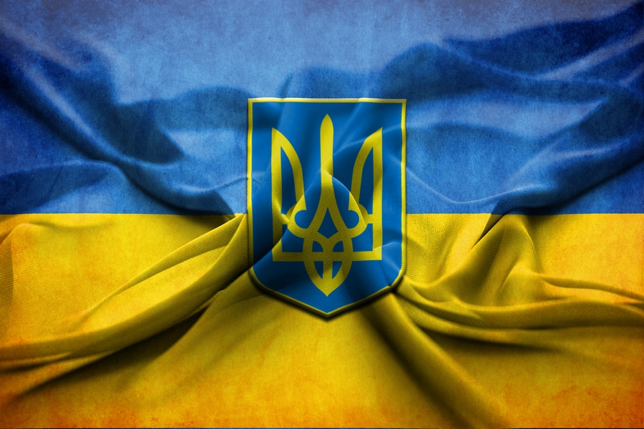
Зовнішня політика україни
Виконала
Учениця 11-А класу
Очеретяна Каріна

Slide 2
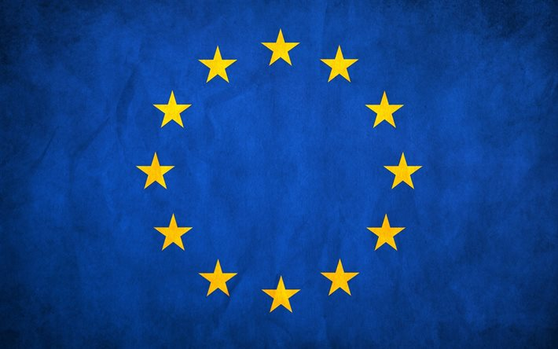
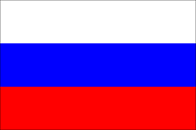
Формування головних засад зовнішньої політики: 1991-2010 рр.
Оскільки Україна має особливе географічне розташування – між Європою і Азією, природнім є її багатовекторність зовнішньополітичних орієнтацій.
Їх є щонайменше три:
та південно-східний (Болгарія, Туреччина, країни Сходу).
східний (Росія, країни СНД),
західний (Польща, Західна Європа, США)

Slide 3
Президент України Л. Кравчук у зовнішній політиці взяв курс на дистанціювання від Росії і зближення з країнами Заходу, яке передбачало набуття членства в НАТО, інтеграцію до ЄС.
Другий Президент України Л. Кучма запропонував політику нейтралітету, яка передбачала одночасний з Росією вступ до НАТО і інтеграцію до ЄС.

Slide 4
Після Помаранчевої революції Президент В. Ющенко відстоював західний вектор зовнішньої політики України, а у Верховній Раді і уряді намагалися її збалансувати за рахунок покращення відносин з Росією.
Президент В. Янукович виступає за позаблоковий статус України і співпрацю з НАТО в окремих чітко визначених напрямках.

Slide 5
Підсумовуючи, маємо сказати, що керівництво України усі попередні роки здійснювало пошук основних векторів зовнішньої політики: від намірів набуття членства в НАТО до проголошення позаблокового нейтрального статусу, від одновекторної орієнтації на Захід до визнання стратегічним партнером Російської Федерації при збереженні курсу на євроінтеграцію.

Slide 6
Україна в СНД: політичні та економічні взаємовідносини
8 грудня 1991 р. у Біловезькій Пущі на території Білоруської РСР у результатів переговорів В. Шушкевича, Б.Єльцина і Л. Кравчука – лідери трьох республік Радянського Союзу – Білорусії, Росії, України (без відома Президента СРСР М. Горбачова) підписали Угоду про утворення Співдружності Незалежних Держав (СНД).
Метою даного міждержавного утворення було розв’язання політичних та економічних проблем між республіками, а також формування підґрунтя для налагодження міждержавних відносин в майбутньому. Засадничими документами СНД стала Мінська угода від 8 грудня 1991 р. та Алма-Атинська декларація від 21 грудня 1991 р.

Slide 7
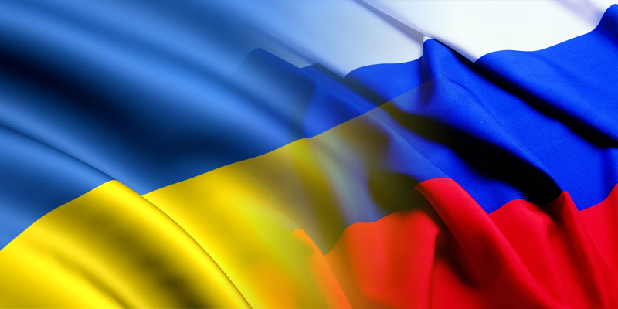
2005-2009 рр. – це час погіршення українсько-російських взаємин.
Прихід до влади в Україні «помаранчевих», м’яко кажучи, не сприймався російським керівництвом.
Додатковим подразником були заяви українського керівництва про бажання вступити до НАТО
Вимоги перегляду угод базування Чорноморського флоту РФ в Криму та його обов’язкового виведення після 2017 р.

Slide 8
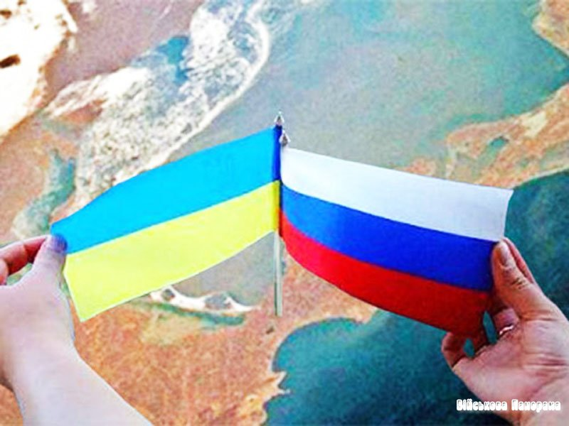
В травні 1997 р. в Києві підписано Угоду з Чорноморським флотом. Розрахунок за використання об’єктів в Криму Росія здійснює шляхом щорічного зменшення державного боргу України перед Росією на суму 9779 млн. доларів. Згідно з Угодою Чорноморський флот Російської Федерації має перебувати на території України до 2017 р.
Вслід за підписанням договору по Чорноморському флоту в грудні 1997 р. був підписаний Договір про дружбу, співробітництво і партнерство між Україною і Росією.

Slide 9
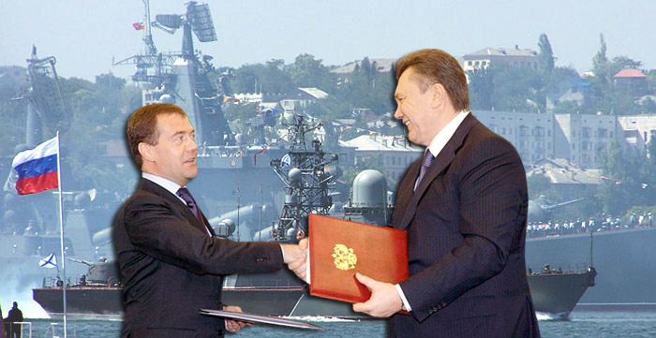
21 квітня 2010 р. в Харкові Президент України В. Янукович і Президент Російської Федерації Д. Медвєдєв підписали Угоду про продовження перебування російського Чорноморського флоту в Криму ще на 25 років в обмін на згоду Росії знизити ціну на газ для України на 100 дол. США за 1000 м. куб. від існуючого контракту.

Slide 10
Таким чином, в україно-російських відносинах з 1991 р. відбувались складні, неоднозначні процеси. До 2010 р. переважала тенденція до їх ускладнення, обмеження у різних сферах міждержавного співробітництва. З 2010 р. почалось вирівнювання українсько-російських відносин з чіткою перспективою до виходу їх на рівень стратегічного партнерства.

Slide 11
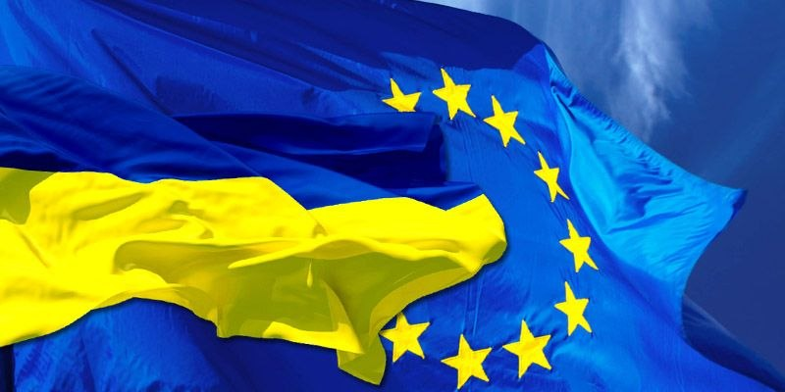
Європейський вектор зовнішньополітичного курсу
У 1994 р. Україна підписала з ЄС Угоду про партнерство та співробітництво.
Це прискорило встановлення контактів на найвищому політичному рівні, розпочали діяти Рада та Комітет з питань співробітництва між Україною і ЄС, а також комітет міжнародного співробітництва, відкрилась перспектива асоційованого членства України у складі ЄС. У 1995 р. Україна стала членом Ради Європи і відтоді бере участь у розробці європейської політики.

Slide 12
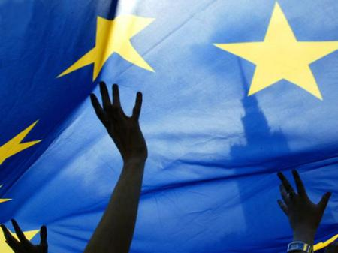
Україна здійснила реальні кроки, які наближають її до членства в ЄС:
у 1991 р. проведена так звана мала судова реформа, що передбачала особисту незалежність суддів, ратифікувала Конвенцію про захист прав людини та основних свобод, була скасована смертна кара, прийняті новий Кримінальний та Земельний кодекси України, внесені зміни до Законів України «Про громадянство України», «Про біженців».
У 2002 р. Україна приєдналась до Конвенції про статус біженців.

Slide 13
Економічні критерії вступу до ЄС передбачають:
наявність ринкової конкурентноспроможної економіки
здійснення лібералізації цін і торгівлії
досягнення макроекономічної стабільності
консенсус щодо цілей економічної політики
приєднатися до СОТ (вступила у 2008 р.)
завершити демаркацію кордону з Росією (угода з цього питання досягнута у 2010 р.)
здійснити радикальні економічні реформи
ліквідувати корупцію та тіньовий сектор

Slide 14
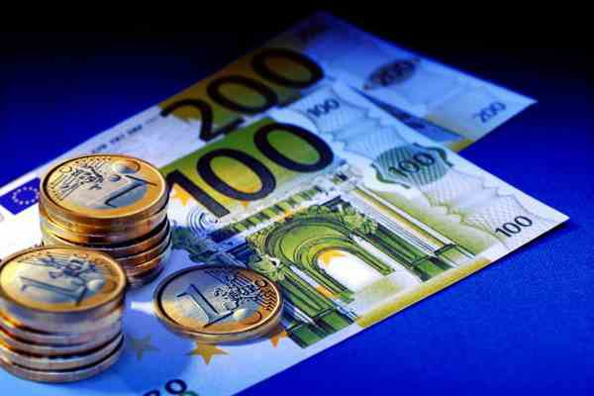
Однак є і інша сторона в цьому процесі. Це проблема торгівлі з країнами Східної Європи. Товари країн Заходу за якістю більш конкурентоспроможні і таким чином витісняють в цьому регіоні українські товари. Став більш жорстким візовий режим і міграційна політика щодо нелегальної трудової міграції з України.

Slide 15
Непростою для України виявилась проблема членства у Світовій організації торгівлі (СОТ).
Після тривалих дій і сподівань у 2008 р. Україна стала членом СОТ.
В цих умовах правила СОТ кожною із держав-членів почали корегуватися на свою користь. Став реальністю протекціонізм з боку деяких держав. До того ж економіка України на сучасному етапі надто слабка, щоб конкурувати з високорозвиненими країнами. За індексом конкурентоспроможності Україна посідає серед 104 країн тільки 86-е місце. Нам загрожує подальше збільшення обсягів імпортних товарів, послаблення конкурентних позицій власного АПК, вугільної, автомобільної і авіаційної промисловості, а також вітчизняного банківського капіталу.

Slide 16
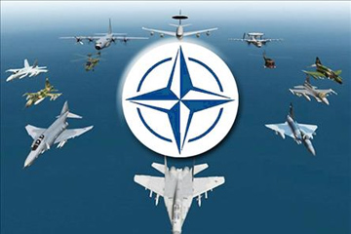
взаємовідносини з НАТО
Важливим елементом європейської політики України є взаємовідносини з НАТО (військовий союз держав Європи, США і Канади, утворений у 1949 р.). В сучасну епоху НАТО більше дбає про глобальну безпеку, здійснює контроль над роззброєнням та нерозповсюдженням зброї масового знищення, виконує миротворчі функції (Балкани, Афганістан).
Метою співробітництва є забезпечення надійних гарантій державного суверенітету, політичної незалежності, територіальної цілісності та непорушності державних кордонів, створення сприятливих умов для економічного розвитку.
У 1994 р. Україна підписала з НАТО передвступну програму «Партнерство заради миру»

Slide 17
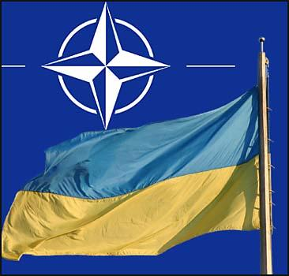
для вступу до НАТО необхідно здійснити:
стандартизацію і співробітництво у військово-промисловому комплексі,
створити в перспективі професійну армію,
забезпечити стандарти демократії, які існують в країнах НАТО: свобода преси, незалежність судової влади, вільні справедливі вибори, спокійна внутрішньополітична ситуація.

Slide 18
Таким чином, після проголошення Україною своєї незалежності були встановлені дипломатичні відносини з усіма європейськими країнами, налагоджені контакти на найвищому рівні, суттєво розширились торгівельно-економічні стосунки. Україна бере активну участь в усіх європейських політичних і економічних структурах. Не вирішеною залишається проблема членства України в ЄС, що є наслідком не повної відповідності українського законодавства до вимог Євросоюзу.

Slide 19
висновок
У 1991 р. Україна стала незалежною державою. Перед Україною відкрилися нові можливості формування та здійснення своєї зовнішньої політики. При цьому слід зауважити, що до здобуття незалежності Україна практично не здійснювала зовнішню політику, хоча і мала Міністерство закордонних справ. Тому досить складною проблемою було вироблення власної стратегії на міжнародній арені, визначення національних інтересів, розробка геополітичних пріоритетів.
Для країн Заходу Україна була маловідомим об’єктом міжнародних відносин. До того ж вона мала ядерну зброю. Тому США в перші роки нашої незалежності більше покладалися на Росію.
Оскільки Україна має особливе географічне розташування – між Європою і Азією, природнім є їїбагатовекторність зовнішньополітичних орієнтацій. Їх є щонайменше три: східний (Росія, країни СНД), західний (Польща, Західна Європа, США) та південно-східний (Болгарія, Туреччина, країни Сходу).
З прийняттям Декларації про державний суверенітет Україна стала суб’єктом міжнародного права, заявила про свою миролюбність, почала брати участь в роботі міжнародних організацій, проголосила про свій намір в майбутньому стати нейтральною без’ядерною державою, підтвердила відсутність територіальних претензій до сусідніх держав і заявила про невизнання жодних територіальних претензій до себе.
Світова спільнота досить по

Slide 20
джерела
http://study.academia.in.ua/mod/book/view.php?id=120

Slide 21
Дякую за увагу!

